Slide 1



III. BOSHLANG‘ICH TA’LIMDA ZAMONAVIY YONDASHUVLAR
Oʻquv moduli. 3.6. Boshlang‘ich ta’limda amaliy ishlarni rejalashtirish va tashkillashtirish
3-mavzu: Informatika va axborot texnologiyalari darslari orqali o‘quvchilarni hayotiy vaziyatlarga tayyorlash.

Slide 2
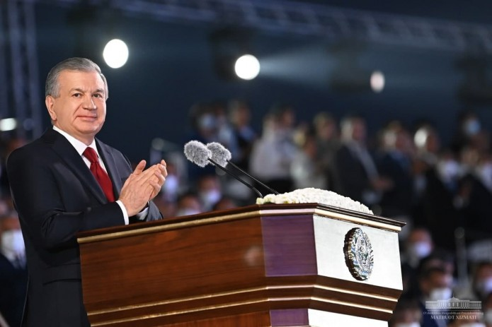
“Agar yoshlarni IT kasblarga o‘qitishni to‘g‘ri yo‘lga qo‘ysak, ularni sifatli infratuzilma, kompyuter va kafolatli buyurtma bilan ta’minlasak, albatta, bu marraga bemalol erishamiz.”
Shavkat Mirziyoyev

Slide 3
Mashg‘ulot maqsadi:
1-maqsad: Boshlangʻich sinf oʻqituvchilari internet saytlaridan ta’lim jarayonida unumli foydalanish va raqamli texnologiyalar savodxonligi boʻyicha kerakli ma’lumotlarga ega boʻladilar
2-maqsad: Tinglovchi-ishtirokchilar informatika darslarida BARCHA bolalarning faolligini ta’minlash texnologiyalari bilan tanishadilar
3- maqsad: Ta’limda onlayn platformalar ( “Ibrat farzandlari”, Google Classroom, Edmodo va boshqalar) samaradorligi va ulardan foydalanish bo’yicha tinglovchilar malakalari oshiriladi

Slide 4




SALOMLASHISH MASHQI

Slide 5
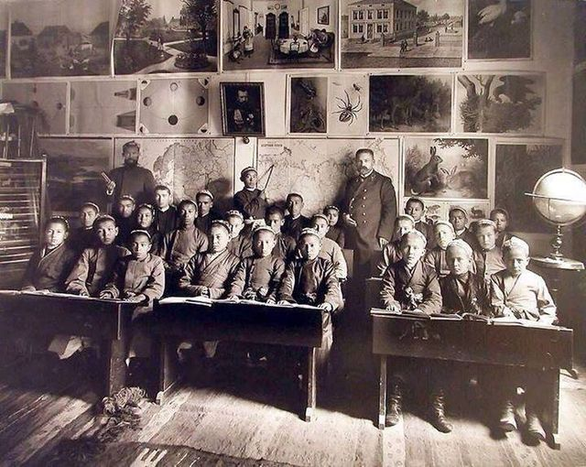
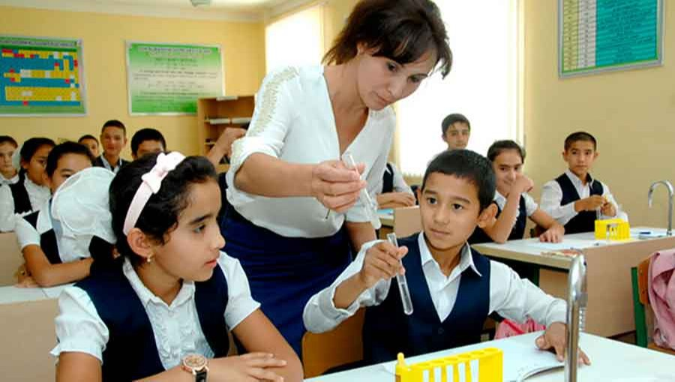
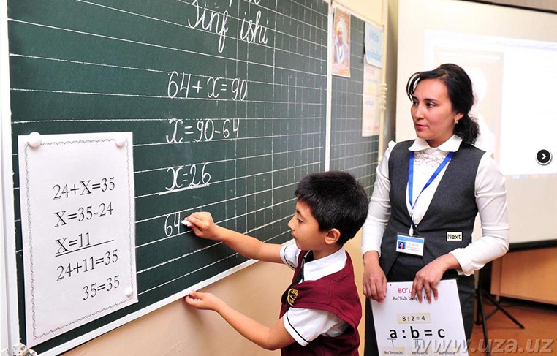
Oʻtmish va kelajak mashqi

Slide 6
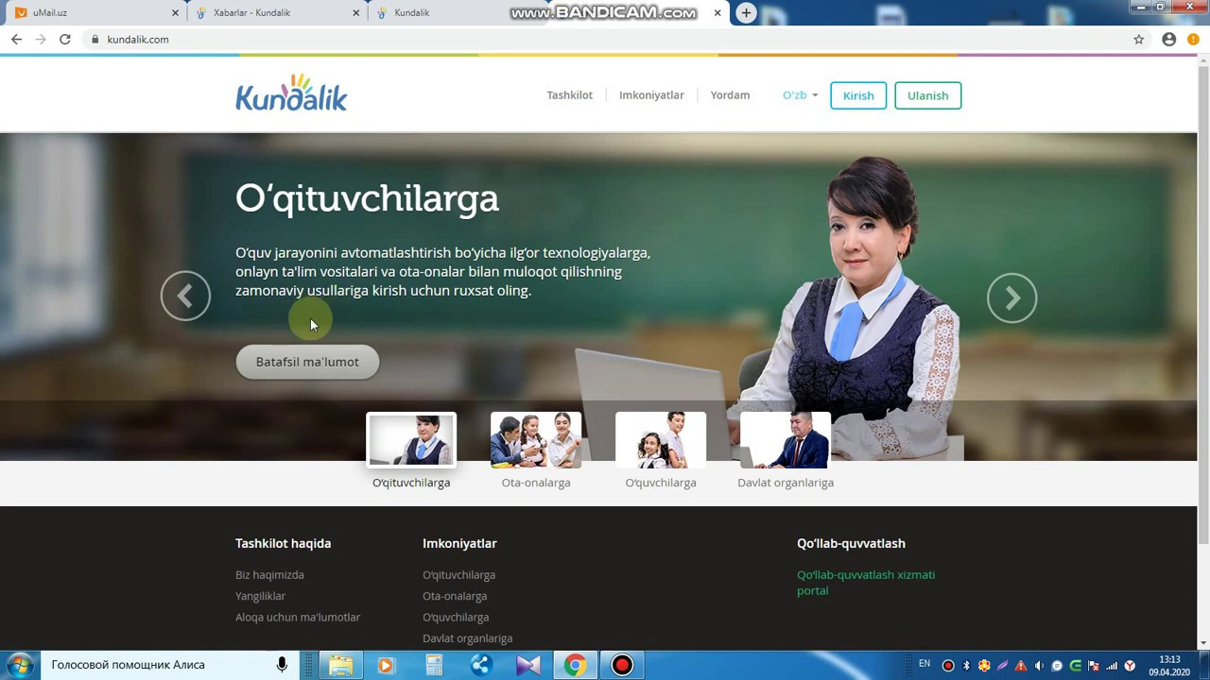
Kundalik.com platformasi bilan yanada kengroq va mukammal ishlash, barcha bolalarni ta’limga toʻliq ta’minlanishiga erishishdir.
OʻQITUVCHILAR UCHUN
Ta’lim jarayonini avtomatlashtirishning zamonaviy usullaridan, onlayn ta’lim vositalaridan va ota-onalar bilan samarali hamkorlikdan foydalanish imkoniyatiga ega boʻling.

Slide 7
Kundalik.com platformasida inklyuziv ta’lim tamoyillari asosida alohida ta’limga muhtoj yoki nogironligi mavjud bolalar uchun akkomodatsiyalar:
Oʻqituvchilar (Ota-onalar) bolaning ehtiyojlarini tushunish va hal qilish orqali qulay interfeysni taqdim etadi.
Oʻqish jarayonini soddalashtirish uchun rang va shrift kontrastlarini sozlash imkoniyatlari.
Materiallarni oʻqish uchun matndan nutqqa yoki katta shriftlar kabi maxsus dasturiy ta'minot va qoʻllanmalar
Ishtirok etishni kuchaytirish uchun interfaol oʻyinlar, topshiriqlar va mashqlar yaratish. Bu bolalarning e’tiborini tortadi va oʻrganishni qiziqarli qiladi

Slide 8
Kundalik.com platformasida inklyuziv ta’lim tamoyillari asosida alohida ta’limga muhtoj yoki nogironligi mavjud bolalar uchun akkomodatsiyalar:
Oʻquv materiallarini audio formatda taqdim etish, shuningdek, video va animatsiyalar orqali tushuntirishlar kiritish.
Har xil ehtiyojlarga moʻljallangan oʻquv resurslari va materiallari, masalan, koʻrsatmalarga moslashtirilgan mashqlar.
Taqdimot va mulohazalar: ota-onalar va oʻqituvchilar oʻrtasida muntazam aloqa oʻrnatish, bolalarning yutuqlari va qiyinchiliklari haqida mulohaza yuritish.

Slide 9

uzedu.uz - Oʻzbekiston Respublikasi maktabgacha va maktab ta’limi vazirligi sayti
Platforma o‘qituvchilar va ota -onalarga oʻquvchilarning rivojlanish darajasini kuzatish va mavzular mazmuni bilan tanishish uchun keng imkoniyatlar yaratadi.U nafaqat masofaviy ta’limni , balki oʻqituvchilar oʻz darslari davomida foydalanishlari mumkin boʻlgan qoʻshimcha yuqori sifatli bilim va videodarslarni taqdim etadi.

Slide 10



ITSM
O‘zbekiston Respublikasi maktabgacha va maktab ta’limi vazirligi
ITSM - Innovatsiya, texnologiya va strategiya markazi
Respublika tashxis markazi – O‘quvchilarni kasb-hunarga yo‘naltirish va psixologik pedagogik tashxis markazi
EDUCARE.UZ
Trainingspace-tashxis.uz
Respublika tashxis markazi

Slide 11
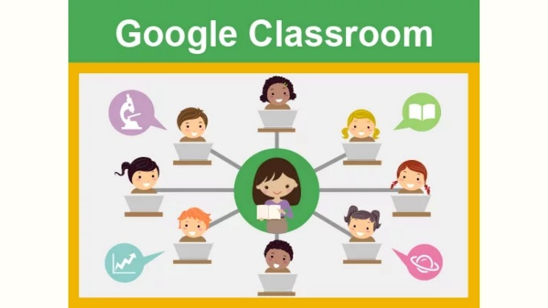
GOOGLE CLASSROOM
Oson tashkil etish va boshqarish
Resurslar va materiallarni ulashish
Qayta aloqa va baholash
Bepul va foydalanish oson
Shaxsiylashtirilgan ta’lim
Nazorat qilish va monitoring
Oʻqituvchilar va oʻquvchilar oʻrtasidagi hamkorlik

Slide 12
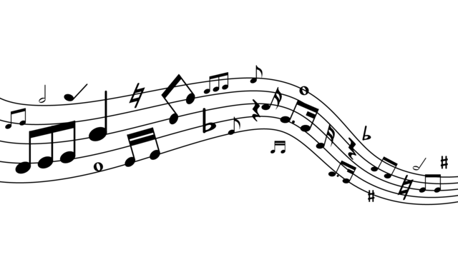



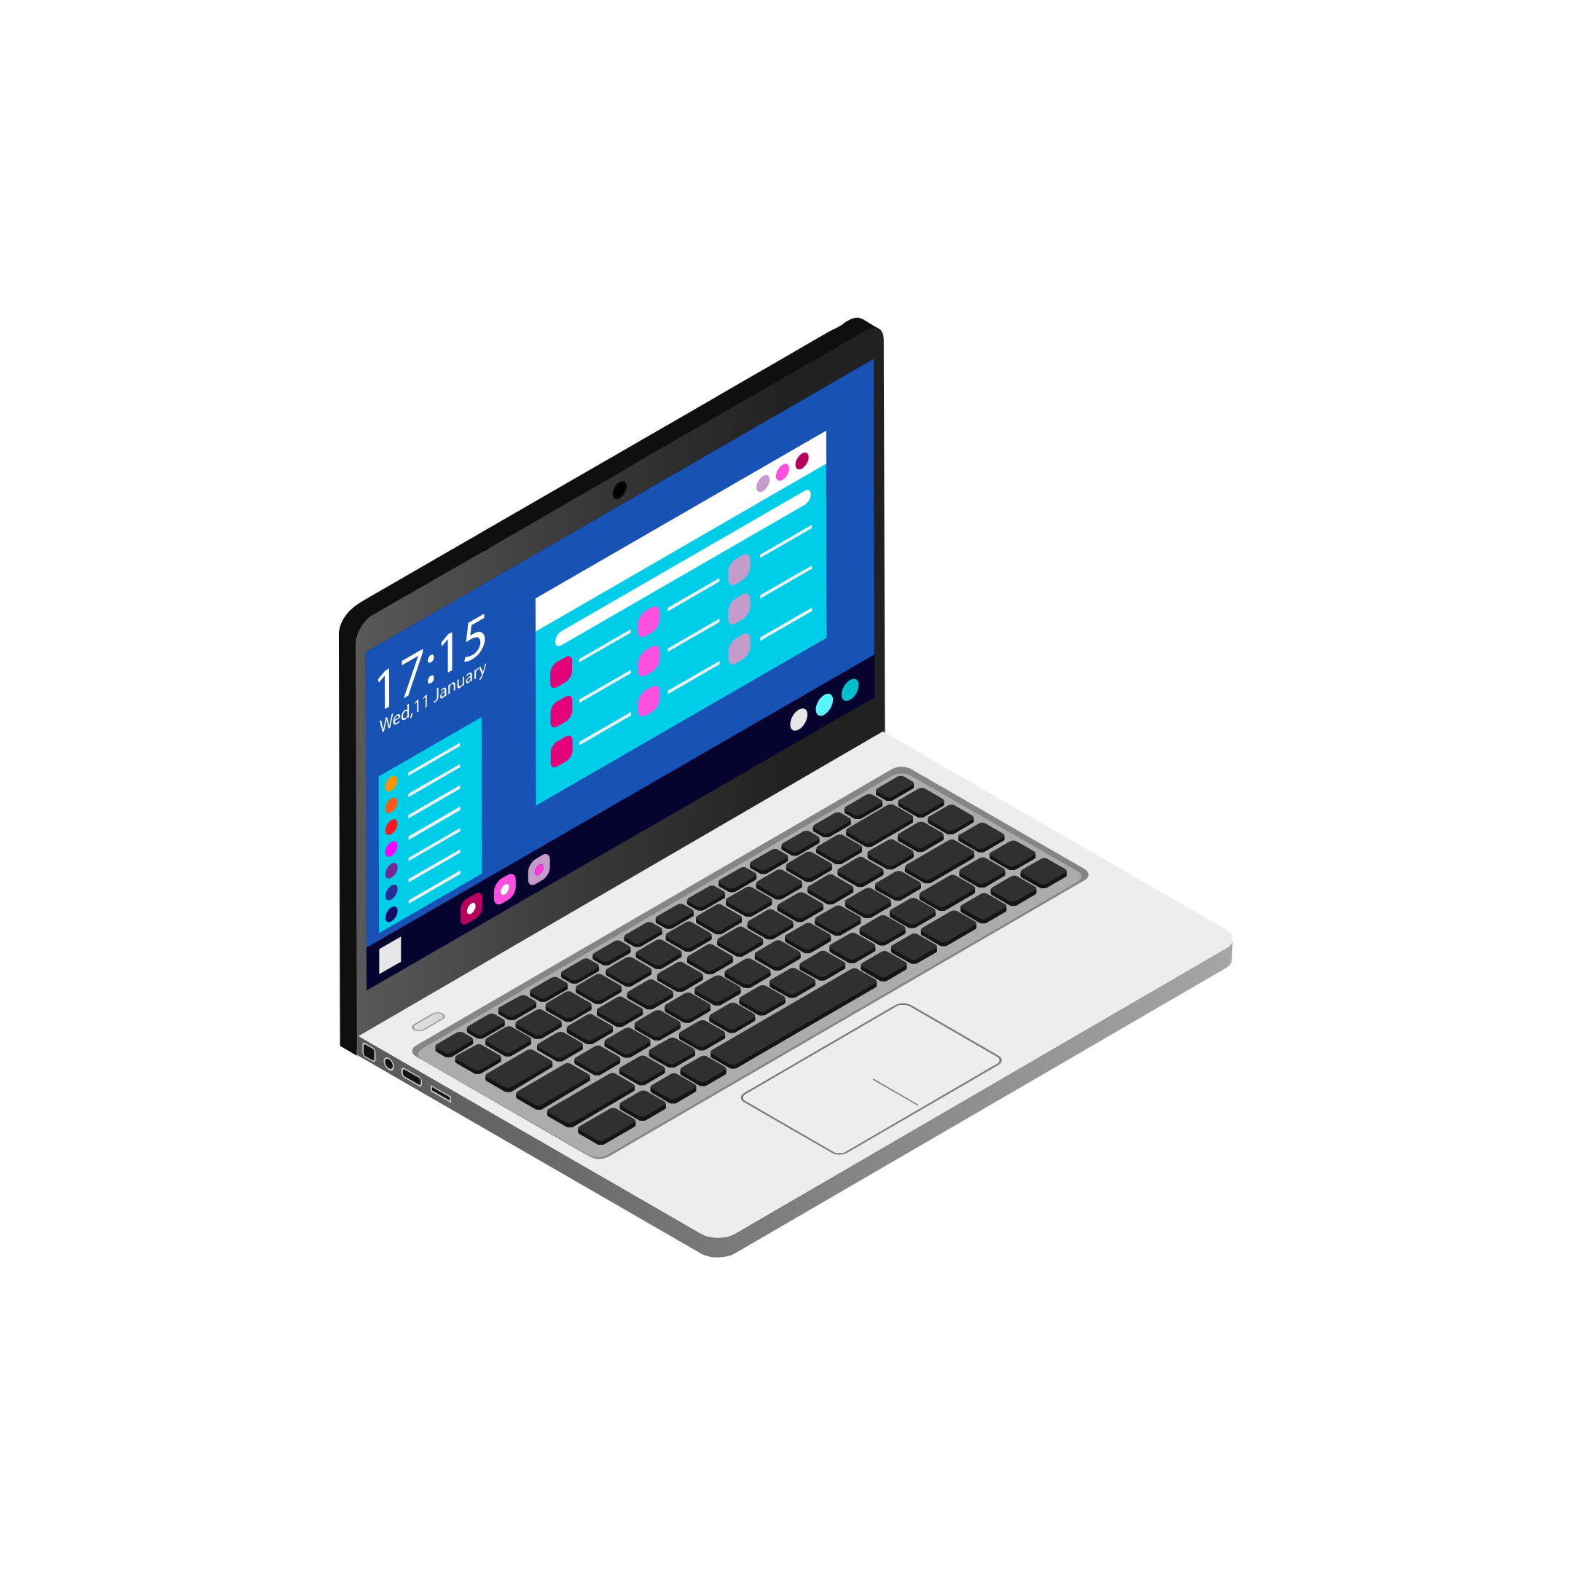
Musiqa
Ommaviy fanlar
Matematika
Ingliz tili
chegaralaridagi fanlar
Kompyuter fanlari

Slide 13

Darslar va kurslar yaratish:
Resurslar ulashish:
Baholash jarayoni:
Ijtimoiy aloqalar:
Muammo hal qilish:
Xavfsizlik va maxfiylik:

Slide 14
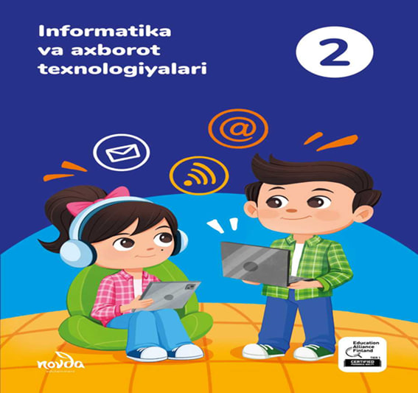

Slide 15




Ushbu holatlardagi axborot manbayini ayting
gul
televizor
kitob
Bolalar bu holatlarda axborotni nima qiladilar?
“Axborot qabul qiluvchilar”

Slide 16



Axborot axborot manbayidan qabul qiluvchilarga uzatiladi.
Qushcha -axborot manbayi
Qizcha - qabul qiluvchi
Bola -axborot manbayi
Qizcha qabul qiluvchi

Slide 17
1. O‘qituvchi sifatida inklyuziv ta’limdagi vazifamiz alohida ta’lim ehtiyojiga ega bo‘lgan o‘quvchilarga ta’lim mazmunini qulay tarzda o‘rganishlari va oʻrgatishimiz mumkin boʻlgan usullarni aniqlashdan iboratdir. Moslashtirilgan ta’limni quyidagi turlari mavjud: akkomodatsiya va modifikatsiya.
3. Akkomodatsiya (moslashtirilgan ta’lim turi) ta’lim mazmunini va maqsadini o‘zgartirmagan holda alohida ehtiyojli o‘quvchilarni ehtiyojlarini e’tiborga olgan holda moslashtirilgan oʻqitish usullaridan (muqobil usullardan) foydalanishni anglatadi.
2. Moslashtirilgan ta’lim alohida ehtiyojli o‘quvchilarning ehtiyojlarini hisobga oladi va o‘quvchilarni muvaffaqiyatga erishishlari uchun yordamchi vosita va usullardan foydalanadi.
Moslashtirilgan ta’lim muhitini yaratish – akkomodatsiya
4. Akkomodatsiyaga quyidagilar kiradi:
matnni qisqartirish;
matnni o‘qib berish o‘rniga tinglash uchun audio yozuvlarni taqdim etish;
topshiriqlarning miqdorini kamaytirish;
topshiriqlarni yozma emas,balki ogʻzaki shaklda taqdim etish;

Slide 18

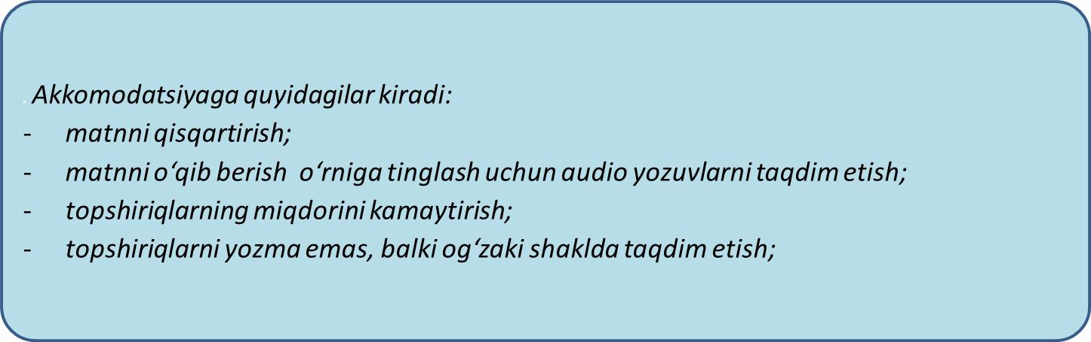

Slide 19
Yuqori ishonch: Ko‘rsatma va materiallarni moslashtirish
Akkomodatsiyalar
Modifikatsiyalar
O‘quvchi NIMA, QACHON, QAYERDA va/yoki KIM BILAN o‘qitilishini o‘zgartiring
Maqsadlarni, materiallarni, baholashlarni, joylashuvni va/yoki xodimlarni qo‘llab-quvvatlashini o‘zgartirish mumkin
Mazmun QANDAY o‘rgatilishini o‘zgartiring, lekin NIMA mazmun o‘rgatilishini emas.
O‘rganish QANDAY namoyish etilishini o‘zgartiring, biroq NIMA o‘rganish namoyish etilishini emas.

Slide 20
Moslashtirishga oid misollar
Akkomodatsiya
Topshiriq yoki baholash uchun qoʻshimcha vaqtga ruxsat berish
Mashq paytidagi tanaffuslar
Assistiv texnologiyalardan foydalanish
Tarjimon/tarjima qilingan materiallar
Topshiriqlarni qismlarga bo‘lish
Soʻzlar lugʻati
Grafik organayzerlar
Ko‘rgazmali, vositalar
Modifikatsiya
Topshiriq yoki baholash mazmunini oʻzgartirish
Kamroq savollar berish
Moslashtirilgan baholash me’zonidan foydalanish
Muqobil topshiriqlar berish

